Slide 1
JavaScript组件系列
Util工具库
——数字相关、兼容、JS库模版、数据处理，键盘快捷键

Slide 2
数字相关
内容包含：数学运算、时间相关、
汇率转换、数字显示

Slide 3
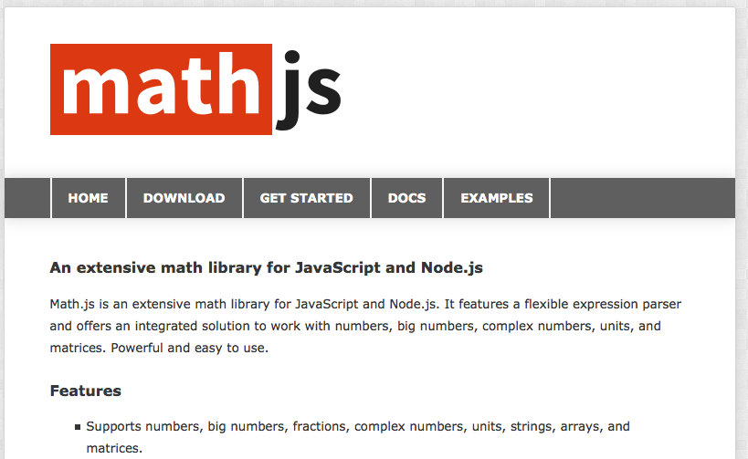
数学运算-Math.js
http://mathjs.org/

Slide 4
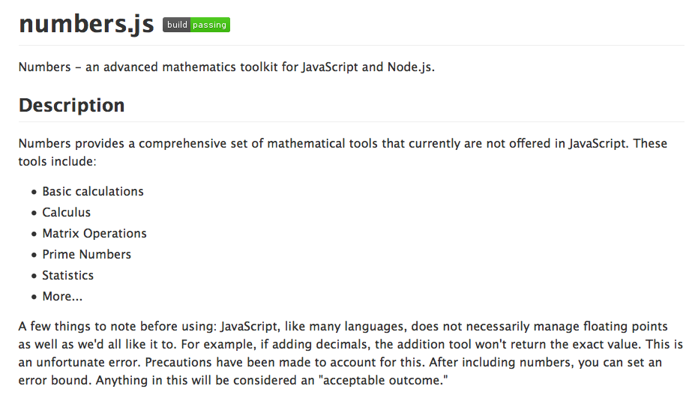
数学运算-Numbers.js
https://github.com/numbers/numbers.js

Slide 5
时间相关
jQuery Age（距离某个时间点的时间距离）
http://ksylvest.github.io/jquery-age/
JavaScript Pretty Date（JS日期格式化）
http://ejohn.org/projects/javascript-pretty-date/

Slide 6
时间相关
Moment.js（js日期库，计算，验证，格式化，转换日期对象）
http://momentjs.com/
Xdate（（js日期库，计算，验证，格式化，转换日期对象）
http://arshaw.com/xdate/

Slide 7
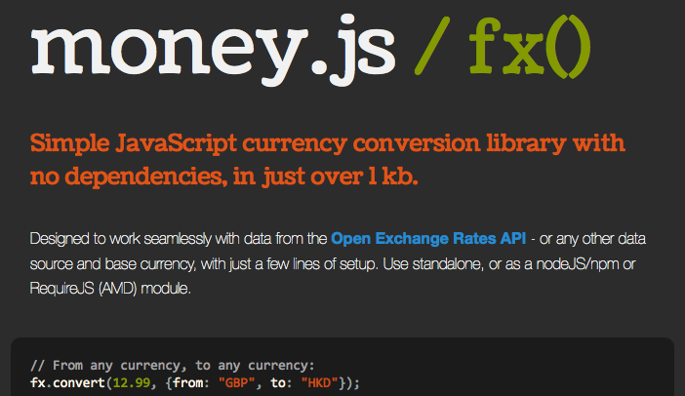
汇率转换-money.js
http://openexchangerates.github.io/money.js/

Slide 8
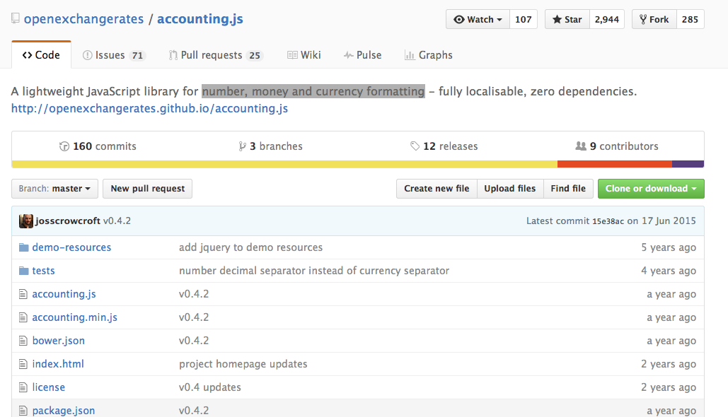
货币格式化-Accounting.js
https://github.com/openexchangerates/accounting.js

Slide 9
数字显示
countUp.js（计数器）
http://inorganik.github.io/countUp.js/
Dynamo（页面上的微小变化，类似淘宝退货的时钟）
http://jdan.github.io/dynamo.js/
AnimateNumber （动态数字显示）
https://github.com/aishek/jquery-animateNumber

Slide 10
兼容
Html5标签支持，属性支持，css3支持
低版本浏览器提示
IE bug fix

Slide 11
兼容
Html5shiv（使不支持html5标签的浏览器支持）
https://github.com/afarkas/html5shiv
同类js：HTML5 Enabler
（需翻墙：https://gist.github.com/benplum/8045366）
H5F （使不支持html5 form标签属性的浏览器支持）
https://github.com/ryanseddon/H5F

Slide 12
兼容
IE Alert（低版本IE浏览器不支持提示）
http://nmsdvid.com/iealert/
Pngfix （IE6 PNG透明度支持）
http://www.pngfix.com/
css3pie （使ie6-9支持css3）
http://css3pie.com/

Slide 13
设备检测
device.js
https://github.com/matthewhudson/device.js
Device.js makes it easy to write conditional CSS _and/or_ JavaScript based on
device operating system (iOS, Android, Blackberry, Windows, Firefox OS, MeeGo)
orientation (Portrait vs. Landscape)
and type (Tablet vs. Mobile).

Slide 14
JS库模版

Slide 15
JS库模版
javascript-library-boilerplate
https://github.com/cowboy/javascript-library-boilerplate
jQuery Boilerplate
https://jqueryboilerplate.com/

Slide 16
数据处理
URL解析
zip文件操作
图片转base64编码

Slide 17
URL解析
URI.js
http://medialize.github.io/URI.js/
jQuery URL parser
https://github.com/tombonner/jurlp

Slide 18
ZIP文件
JSZip
http://stuk.github.io/jszip/

Slide 19
图片转Base64编码
imacss
https://github.com/akoenig/imacss
转换工具
http://www.fishlee.net/Tools/GetImageBase64Code#codeResult

Slide 20
键盘快捷键、标签云

Slide 21
键盘快捷键
Mouse Trap（键盘快捷键绑定）
https://craig.is/killing/mice
keymaster （键盘快捷键绑定）
https://github.com/madrobby/keymaster

Slide 22
键盘快捷键
jwerty （键盘快捷键绑定）
https://github.com/keithamus/jwerty
Patatap（按下键盘并发出声音）
http://www.patatap.com/

Slide 23
标签云
Word Cloud Generator
https://www.jasondavies.com/wordcloud/#http%3A%2F%2Fwww.jasondavies.com%2Fwordtree%2Fcat-in-the-hat.txt

Slide 24
HTML5相关
Video
Audio
File
Canvas
Box-Shadow

Slide 25
HTML5 Video
Jplayer
http://www.jplayer.cn/
Videojs
http://videojs.com/
Mediafront
http://mediafront.org/

Slide 26
HTML5 Video
html5media
https://html5media.info/
Mediaelementjs
http://mediaelementjs.com/

Slide 27
HTML5 Audio
SoundManager 2
http://www.schillmania.com/projects/soundmanager2/
dancer.js
https://github.com/jsantell/dancer.js

Slide 28
HTML5 Audio
audio.js
https://github.com/kolber/audiojs
Buzz
https://github.com/jaysalvat/buzz
howler.js
https://github.com/goldfire/howler.js

Slide 29
HTML5 Canvas
Ocanvas
http://ocanvas.org/
Html5canvastutorials
http://www.html5canvastutorials.com/
html5-canvas-cheat-sheet
http://www.webhek.com/misc/html5-canvas-cheat-sheet

Slide 30

Box-Shadow
Real Shadow (http://indamix.github.io/real-shadow/#/box/)

Slide 31
HTML5 File
filer.js (https://github.com/ebidel/filer.js)

Slide 32
页面结构
返回顶部
单页程序
页面说明导航
上拉刷新

Slide 33
返回顶部
Elevator.js
http://tholman.com/elevator.js/
scrollToTop
https://github.com/geniuscarrier/scrollToTop

Slide 34
单页程序
Singool.js
http://fahad19.github.io/singool/
Balloons.IO
https://github.com/gravityonmars/Balloons.IO

Slide 35
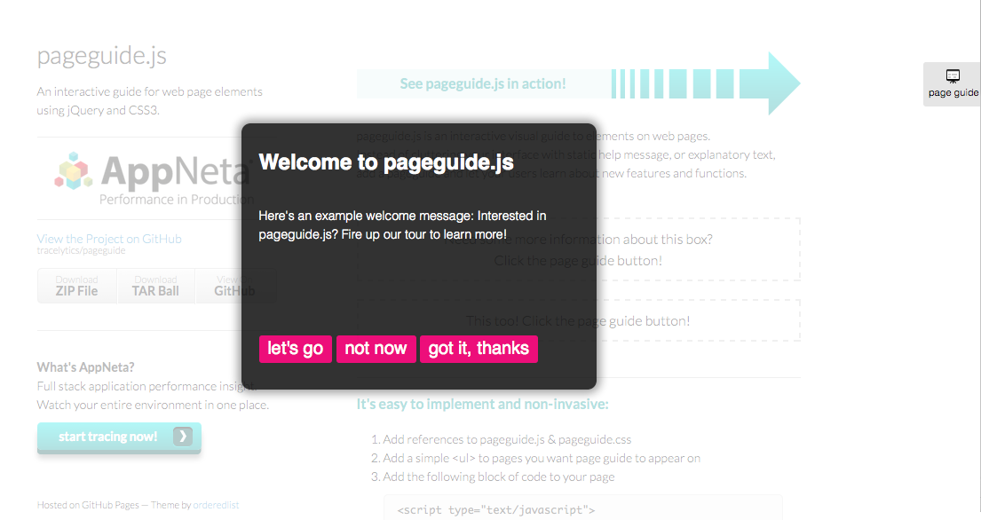
页面说明导航
pageguide.js
http://tracelytics.github.io/pageguide/

Slide 36
上拉刷新
Hook
https://github.com/jordansinger/Hook

Slide 37
CSS文件切换
Build the ANidea Theme Switcher using jQuery
http://anidea.com/technology/build-the-anidea-theme-switcher-using-jquery/

